Slide 1
§1-5 晶面和晶向指数 Indices of crystal planes & directions
引言
1、什么是晶面、晶向？
2、为什么学习晶面和晶向指数？

Slide 2
晶向是指晶体中的原子沿空间某一方向的排列。
晶面是指穿过晶体中的某一原子平面。不同的晶面具有不同的原子排列和取向。

Slide 3
在材料科学中，讨论有关晶体的生长、变形、断裂、性能及固态相变时，常涉及晶体的某些晶向和晶面。
材料的许多性质如物理性质、变形行为、相变、X射线衍射等特性，都与晶面和晶向密切相关。
例如，金属材料一般是沿着最密排的原子晶面上发生塑性变形和断裂。
c
例：单晶的力学实验
Zn单晶：
沿着c轴方向拉伸，表现为脆性
沿着c轴方向压缩，表现为塑性
Zn

Slide 4
举例1：X射线衍射(X-ray diffraction，XRD）
•
•
•
•
•
•
•
•
•
•
•
•
•
•
•
•
•
•
•
•
•
•
•
•
•
•
•
•
•
•
•
•
•
•
•
•
•
•
d
•
•
•
•
•
•
•
•
•
•
•
•
•
•
•
•
•
•
•
•
•
•
•
•
•
•
•
•
•
•
•
•
•
•
•
•
•
•
•
•
•
•
•
•
•
•
•
•
•
•
•
•
•
•
•
•
•
•
布拉格公式：

Slide 5
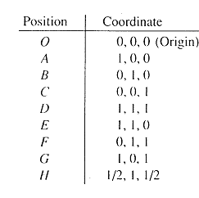
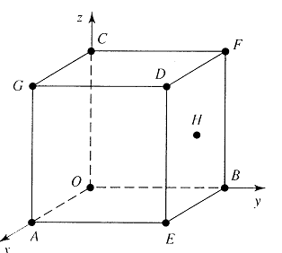
一、点的坐标

Slide 6
二、晶面指数
晶面指数是指晶体中点阵平面的指数。它由晶面与三个坐标轴的截距值所决定。
标定的步骤：
选择一个右手坐标系，以 a、b、c 为坐标轴（晶轴），a、b、c为单位长度。
求出晶面在三个坐标轴上的截距
求截距的倒数
按比例划成整数 （2, 3, 4）
括在一个圆括弧内 （2 3 4）－－该晶面的指数
用三指数表示的晶面指数又叫米勒指数（Miller indices）

Slide 7
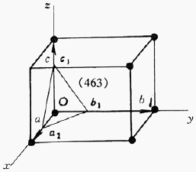
例 确定中坐标为1/2、1/2、2/3晶面的密勒晶面指数。
1. 建立坐标系x，y，z，如图所示;
2. 求待标晶面的截距分别为1/2, 1/2, 2/3;
3. 取倒数后得到2, 2, 3/2
4. 化成互质整数, 得到4，4，3 三个数;
5. 该晶面密勒指数为(4 4 3)。

Slide 8
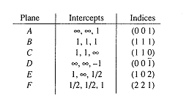
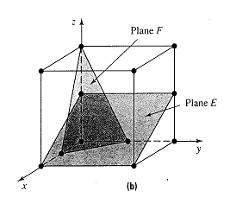
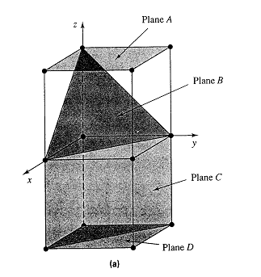
立方晶系中几个重要的晶面指数

Slide 9
讨论：
坐标系可以平移，但不可以旋转。
原点可以选在任何结点上，但一定不能选在待标定的晶面上。
三个指数同乘以 ī，则晶面不变。（111）与（ī ī ī）相同。
如果晶面平行于哪个轴，则相应的那个指数为0。

Slide 10
晶面族（plane family）：
对于高对称性的晶体来说，晶体中具有等同条件（原子排列和晶面间距完全相同)，只是空间位向不同的各组晶面称为晶面族，用花括号{h k l} 表示。
晶面族中所有晶面性质是相同的。
例如：立方晶系
{100}＝（100）＋（010）＋（001） 3个
＋（ī 00）＋（0 ī 0）＋（00 ī ） 有的书上写6个

Slide 11
晶面族（plane family）：
问题：请大家自己写一写{111}、{123}晶面族的所有等价面

Slide 12
Total: 12
Total: 4×3！=24

Slide 13
三、晶向指数
求法：
(1)将其中一点选为原点，建坐标系
(2)求另一点的坐标
(3)化为最小整数
(4) 写在方括弧中。
与晶面指数的确定方法相反，晶向的原点必须放在晶向上。

Slide 14
[ 0 0 1]
B
A
O
[0 1 0]
C
[11ī]
[1 0 0]
OA：
(1，2，1)
[1 2 1]

Slide 15
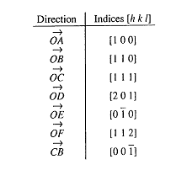
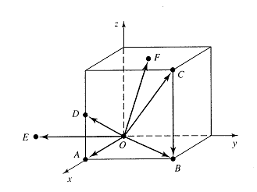
立方晶系中几个重要的晶向指数

Slide 16
第二种确定方法：
（2）行走法：
A
按沿着三个轴上行走的步数来确定
O
A’
A”

Slide 17
立方晶系中的一些重要晶向：
晶向族：（direction family)
对于高对称性的晶体来说，晶体学上等价的晶向具有相似的晶向指数。这些等价的晶向构成的集合，称为晶向族。<uvw>
轴向<100>：[100]、[010]、[001]
体对角线方向<111>：[111]、[ī 11]、[1 ī 1]、[11ī]
面对角线方向<110>：[110]、[011]、[101]、[ī 10]、[0 ī 1]、[ī 01]
顶点到面心方向<112>：

Slide 18
§1-6 六方晶系的晶面和晶向指数
一、晶面指数
首先用三指数来表示六方晶胞的六个侧面：
面ABB’A’：(100)
面BCC’B’：(010)
面CDD’C’：(ī10)
面DEE’D’：(ī00)
面EFF’E’： (0ī0)
面FAA’F’： (1ī0)
E
D
F
C
A
B
E’
D’
F’
C’
A’
B’
问题1：晶体学上等价面的晶面指数不同?

Slide 19
四指数表示：
选择 、 、 、 四个晶轴，使得：
底面 (basal plane)：(0001)
侧面 (side plane)：(10ī0)、(01ī0)、(ī100)、 (ī010)、(0ī10)、(0ī10)
对角面 (diagonal plane)：
晶面族：{0001}、{10ī0}、
六方晶系晶面指数的一般形式：(hkil)，其中i = -(h+k)
有些书上写成 (hk·l)

Slide 20
二、晶向指数
选择 、 、 、 四个晶轴，使得：
用行走法求 的晶向指数
问题2：用行走法来确定六方晶系的四指数晶向指数时，解是不唯一的？
解决办法：
[uvtw]，要求 t = -(u+v)
轴向：

Slide 21
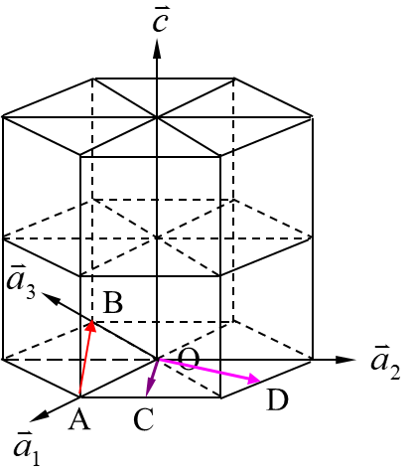
六方晶系重要晶向：
特殊的晶向：
(1). 轴向：
(2). 角二等分线方向：(bisecting line)
(3). c 轴：[0001]

Slide 22
六方晶系的晶向的确定方法：
F
E
另外一些特殊的晶向：
D
B
可以由简单的晶向求出，如：
O
C
A
问题3：请求出上图中AD，AE和AF晶向指数。

Slide 23
六方晶系的晶向的确定方法：
一般（任意）晶向：
解析法：
从三指数 [UVW] ⇒ 四指数 [uvtw]
推导：
或

Slide 25
讨论
1. 立方晶体中重要晶面的原子排列和原子面密度
晶面指数 | BCC |  | FCC
 | 原子排列 | 面密度 | 原子排列 | 面密度
{100}
{110}
{111}

Slide 26
2. 立方晶体中重要晶向的原子排列和原子线密度
晶向 | BCC |  | FCC
 | 原子排列 | 线密度 | 原子排列 | 线密度
<100>
<110>
<111>

Slide 27
3. 已知简单立方钋的晶格常数是0.0334nm，计算（010）和（020）晶面的面密度和面堆积密度。
如何定义面密度和面堆积密度？

Slide 28
（020）面？
由于（020）面上没有原子，所以（020）面的面密度和面堆积密度都是0。

Slide 29
作业：
1-7、1-8、1-10、1-12

Slide 30
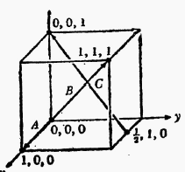
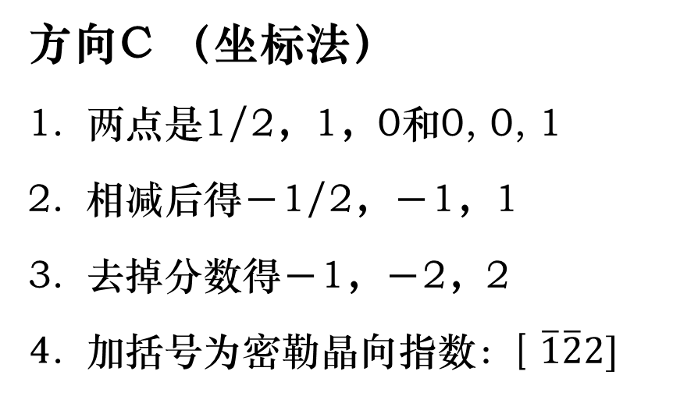
例 试定出中B、C 二个方向的密勒晶向指数。
方向B（行走法）
两点是0，0，0 和1, 1, 1
没有分数，则加方括号为密勒晶向指数：[1 1 1 ]。
方向C （坐标法）
两点是1/2，1，0和0, 0, 1
相减后得－1/2，－1，1
去掉分数得－1，－2，2
加括号为密勒晶向指数：[ $\overline{1}\overline{2}2]$

